Slide 1
Stad&Wijk
1920 Jaar 3 – Periode 1
Les 3 expertles 20 september

Slide 2
Programma vandaag:
1. Terugblik op de excursie in de Uitvindersbuurt / thema Impulswijken etc
Filmpjes kijken en verbinden aan thema ‘impulswijk’ etc.
2.Gebiedsontwikkeling en functies in de stad
Wat zijn functies en welke kennen we > relatie met leefbaarheid van de stad > uitleg
Verdiepen in drie grote steden: Almere, Rotterdam en Eindhoven/Strijp S.
3. Omgevingswet: wijkparticipatie
4. Duurzaam bouwen
Link met de Sustainable Development Goals.
5. Droomwijk
Ontwerp een wijk op basis van de (random) ingrediënten die je als groepje krijgt.
5. Doorschakeling naar je IBS-gebied
Welke functies herken je daar? Welke zou je kunnen toevoegen?

Slide 3
Uitvindersbuurt!
Achterstandswijk of probleemwijk?

Slide 4
Jullie filmpjes!

Slide 5
Bij de herstructurering van de Uitvindersbuurt (vanaf 2000) wordt er veel rekening gehouden met een goede mix van leefpatronen en leefstijlen. Zo wil men niet alleen fysiek maar ook sociaal-maatschappelijk nieuwe kracht en evenwicht te implementeren via Herstructurering.
Bij de vervanging van deze oude woonbuurten is er veel aandacht voor zittende bewoners en het perspectief dat hen geboden kan worden. Intensieve planbegeleiding, complexe verhuisoperaties en langere omlooptijden zijn het gevolg van deze aanpak.
Naast corporaties zijn ook marktpartijen inmiddels opdrachtgevers in hetzelfde project en dat heeft een positieve uitwerking op de kwaliteit. De kwaliteit van de openbare ruimte wordt zó belangrijk gevonden dat het ontwerp en de uitvoering daarvan worden overgenomen door de ontwikkelaars van de Herstructurering.
- Parkeren gaat plaats vinden op eigen erf, verdwijnt waar mogelijk uit de openbare ruimte.
- Differentiatiemogelijkheden (woonvormen, bewonerssamenstelling, verhouding huur/koop) nemen toe.
Van: https://archistad.nl/herstructurering-wat-was-dat-ook-al-weer/

Slide 6
Bij gebiedsontwikkelingen is steeds vaker sprake van functiemenging. Dit vormt een sleutel tot aantrekkelijke, levendige gebieden én tot de gewenste stedelijke verdichting. Het is daarbij zaak wonen, kantoren, bedrijfsruimten, winkels, horeca, leisure, maatschappelijke voorzieningen en andere functies optimaal te combineren.
Gebiedsontwikkeling en functies in de stad
Een gebiedsontwikkeling kenmerkt zich door een combinatie van verschillende functies, zoals wonen, bedrijven, detailhandel, groen, recreatie en infrastructuur. In het algemeen is er sprake van een zekere mate van complexiteit door bijvoorbeeld de ligging en het grote aantal belanghebbenden.
Er bestaat behoefte om vanuit een ander, sociaal georiënteerd perspectief, naar gebiedsontwikkeling te kijken, waarbij de kansen voor de mens in de stad centraal staan. We noemen dat ‘de inclusieve stad’.

Slide 7
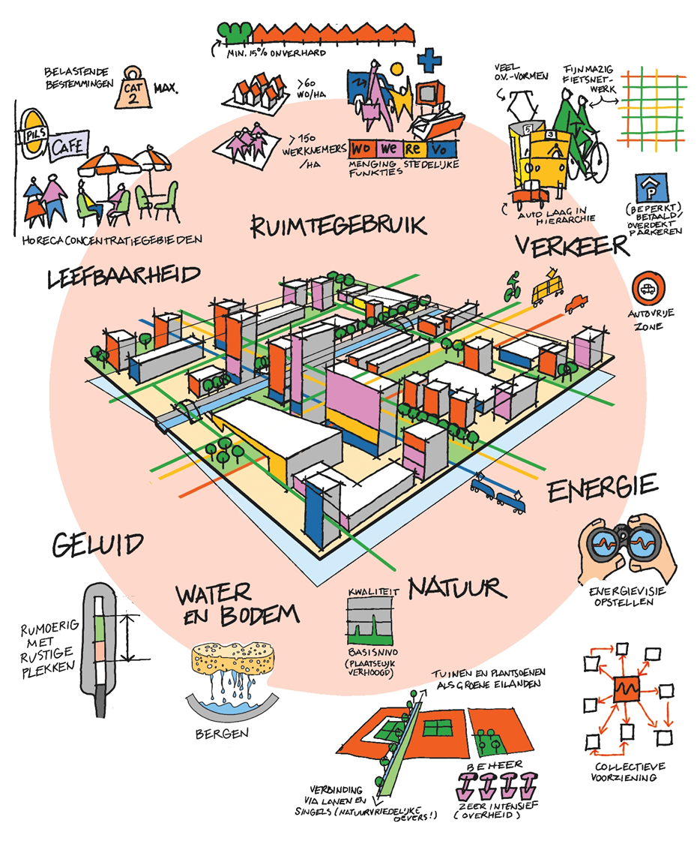
Intro over Stadsmodel:
https://www.youtube.com/watch?v=zgvauP2HmoQ

Slide 8
Het stedelijk gebied kenmerkt zich door intensief ruimtegebruik. Functies in het gebied zijn wonen, werken (kantoren en 'schone' bedrijvigheid) en voorzieningen (vooral winkels en horeca). Binnen het gebied is goed openbaar vervoer aanwezig, ook het vervoer naar intercity- of regionale treinstations is goed. Er komt minder hoogbouw voor dan in een hoogstedelijk gebied, de woonfunctie is belangrijker.
Voorbeelden zijn historische binnensteden, moderne winkelcentra, middelhoogbouw rond het stadscentrum en woonwijken uit de 19e eeuw. Ook naoorlogse stadswijken kunnen onder dit gebiedstype vallen.
Het hoogstedelijke gebied kenmerkt zich door intensief en meervoudig ruimtegebruik in de nabijheid van hoogwaardig openbaar vervoer. Het gaat globaal om een gebied binnen fietsafstand (10 minuten, 1 tot 3 kilometer) van een intercity station. In het gebied zijn veel functies op een klein oppervlak te vinden: wonen, winkels, kantoren, voorzieningen en infrastructuur.
Voorbeelden zijn historische binnensteden, een modern citycentrum en een kantorencentrum gemengd met stedelijke functies.

Slide 9
Opdracht 1
Verdiep je in de functies van drie grote steden: welke functies kunnen jullie vinden.
Groep 1 = Almere
Groep 2 = Rotterdam
Groep 3 = Eindhoven.
Input zijn filmpjes en achtergrondartikel op wiki over ‘gebiedsontwikkeling nieuwe stijl’ maar zoek gerust verder.
Tijdsplanning:
- 15 minuutjes onderzoek
- per groep presenteren incl. filmpje laten zien.

Slide 10
Ontstaan van Strijp S
https://www.youtube.com/watch?v=fg6tT3CVvTo
Rotterdam stedelijke ontwikkeling in 2017:
https://www.youtube.com/watch?v=dyorqohph8Q
ontstaan Almere
https://www.youtube.com/watch?v=5aC4Xjg_yV0
Planologie - uitnodigingsplanologie in Almere:
https://www.youtube.com/watch?v=xY1qdkpRj7g

Slide 11
De Omgevingswet:
De professionele gebiedsontwikkelaars zal moeten aangeven of en hoe de omgeving is betrokken bij de voorbereiding van het initiatief en wat de resultaten zijn.
Wijkparticipatie? Eerst de buurt, dan de stedenbouwkundigen
‘Participatie is een proces dat ertoe dient om afspraken te maken met de omgeving die zo goed mogelijk recht doen aan de belangen van de diverse groepen in die omgeving. Die afspraken met de omgeving kunnen verschillende vormen krijgen, variërend van de aanpassing van een omgevingsplan of stedenbouwkundig ontwerp, tot extra voorwaarden in een aanbestedingsprocedure of een omgevingscontract.’
‘De participatie in de planfase was simpel maar breed in het Veemarkt-gebied in Utrecht: iedereen die wilde, kon meedoen. Potentiële bewoners, buurtbewoners en andere burgers, sportverenigingen en volkstuinders, vrijwilligers uit het aangrenzende natuurgebied, maatschappelijke partijen, ontwikkelaars en vastgoedbeheerders, architecten en deskundigen van diverse disciplines.’

Slide 12
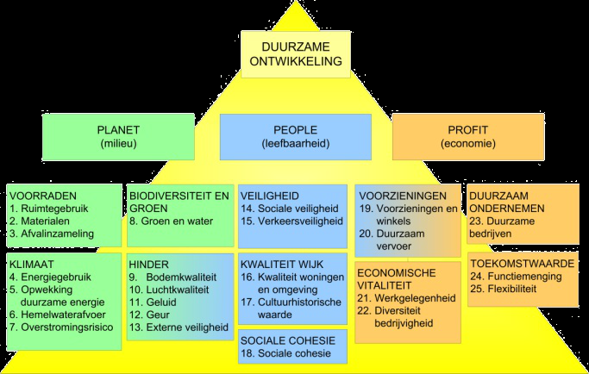
Concrete duurzaamheid met ‘Duurzaamheids Prestatie op Locatie’. Bron: Kortman DGO

Slide 13
De Sustainable Development Goals (SDGs) of Duurzame Ontwikkelingsdoelen, de opvolgers van de millenniumdoelen, moeten een eind maken aan armoede, ongelijkheid en klimaatverandering in 2030.

Slide 14
Opdracht 2: Droomwijk!
Je hebt als groep een aantal ingrediënten;
- doelgroep
- focus
- politieke kleur
- gebied.
Ontwerp een wijk op basis van deze ingrediënten met als hoofvragen =
- welke functies zijn nodig?
- hoe geven jullie vorm aan de Omgevingswet?
- hoe draagt jullie wijk bij aan de SDG’s
Maak een ontwerp, je krijgt feedback en input van anderen die door specifieke brillen kijken.

Slide 15
Nog vragen?

